Slide 1
CENTRO EDUCATIVO PADRE LUIS ANTONIO ROJAS
GESTIÓN DIRECTIVA
INTEGRANTES:
EDDY CAMARGO DIRECTORA
DOCENTES
NUBIA JUDITH ORTEGA
ANA MARY RUBIO CHAVEZ
OLIDA FANNY MARTINEZ
18 MARZO 2022

Slide 2
AMBIENTES FISICOS
MANEJO DE CONFLICTOS

Slide 3
OBJETIVO
1_Adecuar los ambientes físicos de aprendizaje, cumpliendo con los protocolos de bioseguridad por la pandemia del covid 19. con el fin de sensibilizar a los estudiantes en el cuidado personal y sana convivencia escolar, teniendo la misión, visión y objetivos institucionales del centro padre Luis Antonio Rojas en cada una de las sedes educativas
2_Ajustes transitorios al manual de convivencia.

Slide 4
ACCIONES REALIZADAS
Diagnostico de necesidades en cada una de las sedes del C.E.R. Padre Luis Antonio Rojas.
Entrega de lista de necesidades la directora del centro.
Entrega de elementos y materiales para la adecuación de ambientes físicos a las docentes de cada sede por parte de la directora Eddy Camargo.
Adecuación de aulas con el señalamiento para el distancia de los estudiantes en las aulas y el respectivo aforo.
Adecuación de lavamanos
Señalización de lugares para desinfección.
AJUSTES TRANSISTORIOS AL MANUAL DE CONVIVENCIA PARA APLICAR DURANTE ELTIEMPO DE TRABAJO EN CASA O ALTERNANCIA POR LA EMERGENCIA SANITARIA POR EL COVID 19

Slide 5
MATERIALES
MALLA PARA ENCERRAMIENTO DE ALGUNAS SEDES
CEMENTO,CABILLA, PARA ARREGLO DE LAVAMANOS
UTILES DE ASEO: PARA ASEO DE LAVAMANOS .
RESMAS DE PAPEL PARA IMPRIMIR LAS IMÁGENES DE SEÑALIZACION CON EL FIN DE HACER VISIBLES LOS PROTOCOLOS DE BIOSEGURIDAD.
IMPRESION DE LOS AJUSTES TRANSISTORIOS AL MANUAL DE CONVIVENCIA.
MANGUERAS PARA ARREGLAR INSTALACIONES DE AGUA.

Slide 6
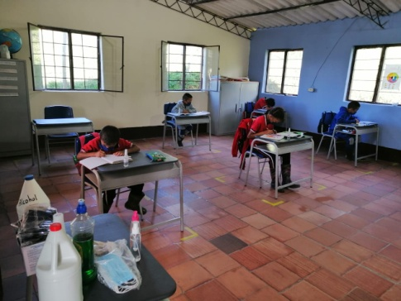
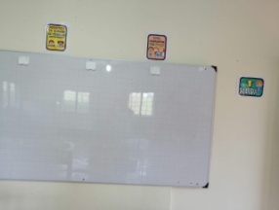
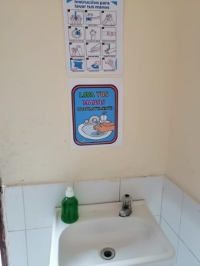
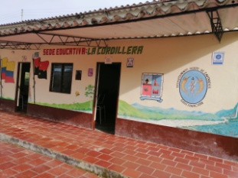
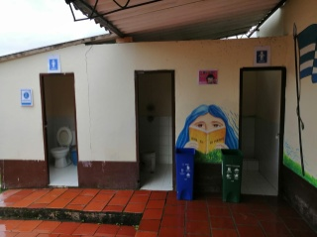
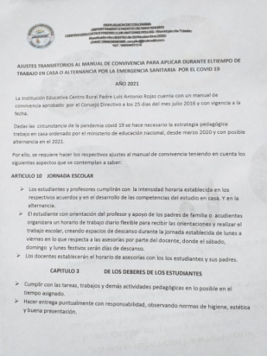
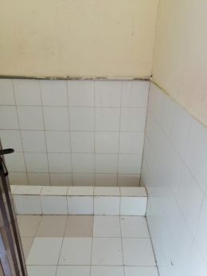
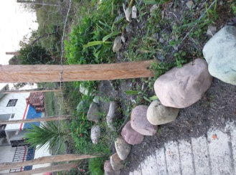

Slide 7
GRACIAS

